Slide 1
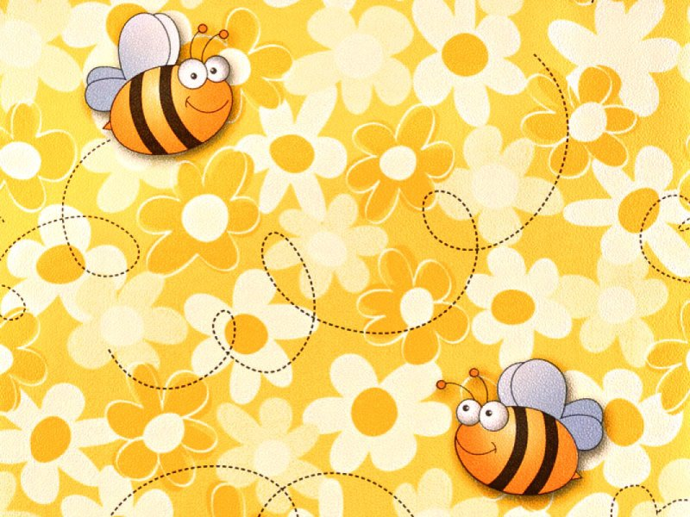
Мастер – класс для родителей
«Логические игры для детей старшего дошкольного возраста»
Презентация игрового поля для программируемых мини – роботов «Умная пчела»
Вернер Е.С.
Рахманова Ю.С.
Группа № 11 «Мотыльки»
2019 год

Slide 2
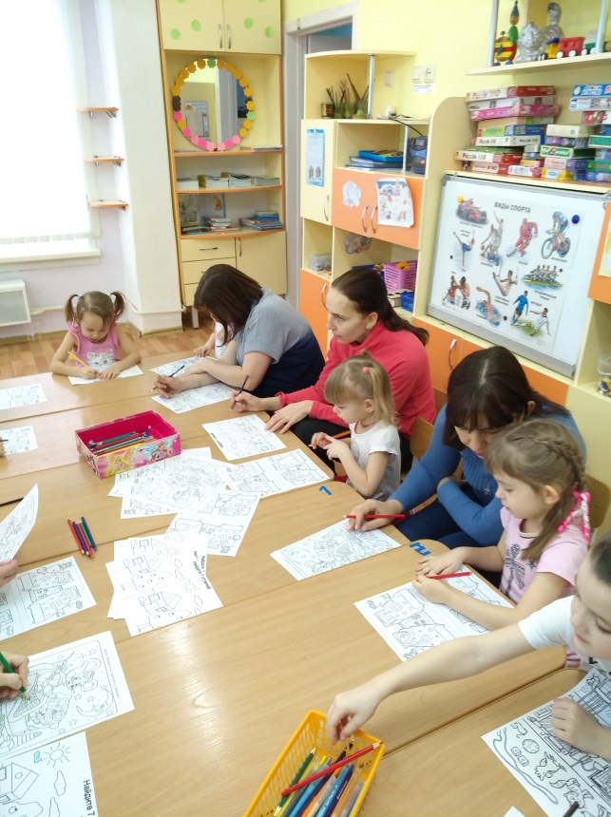
Всестороннее развитие ребенка требует развития логического мышления. Развивающие игры для детей в возрасте 5-6 лет направлены на выполнение заданий на внимание, мышление, развитие речи и логики. Умение анализировать информацию повышает успеваемость в школе, поэтому важно обратить внимание на уровень мышления вашего ребенка и помочь ему получить необходимые умения.

Slide 3
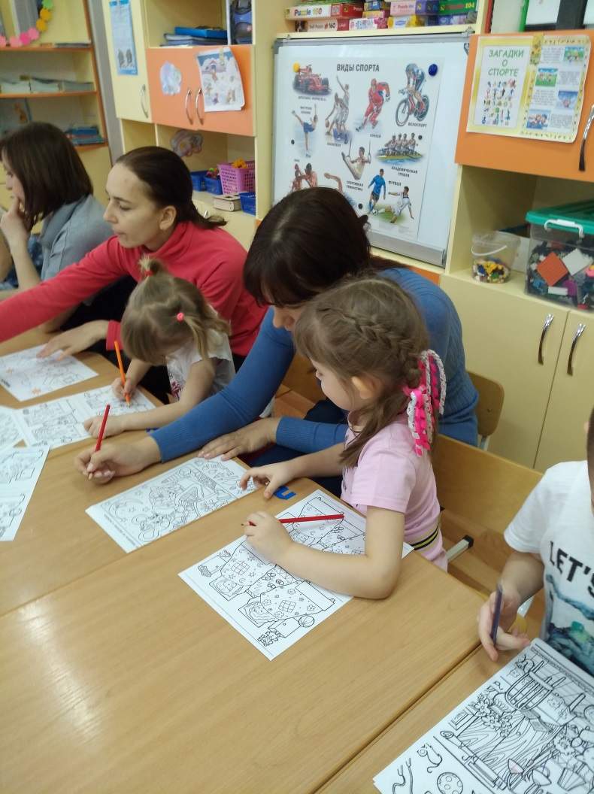
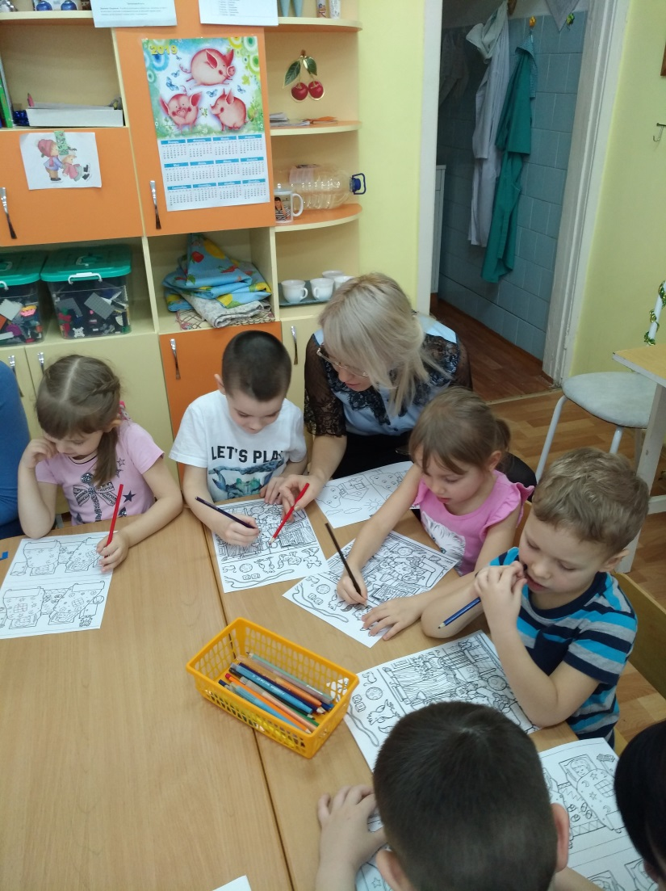

Slide 4
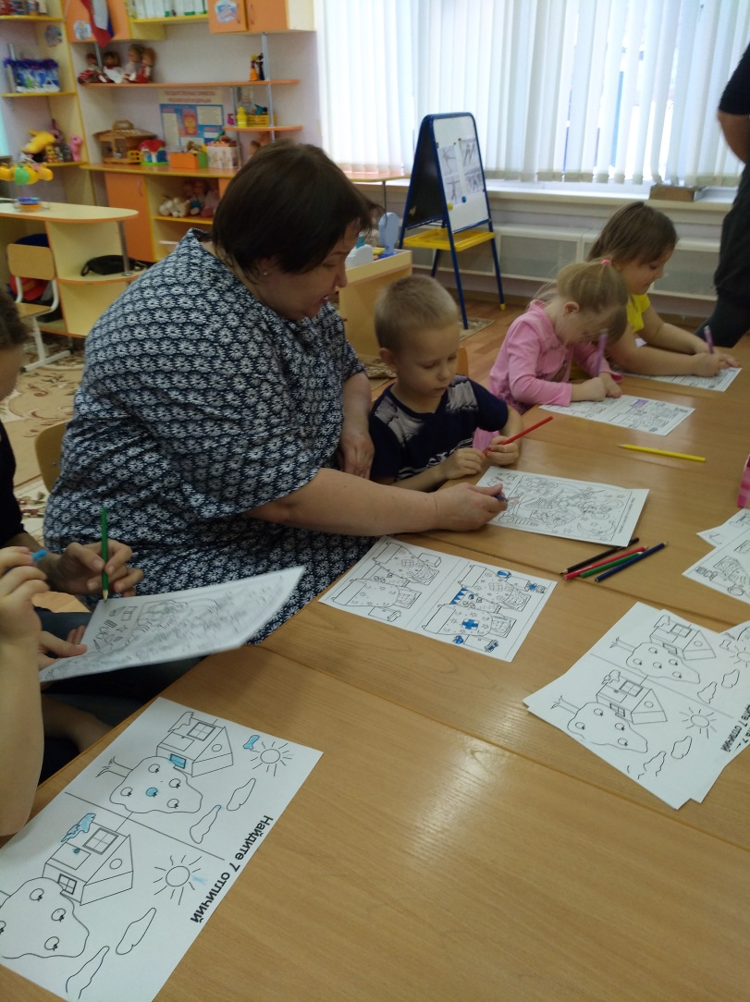
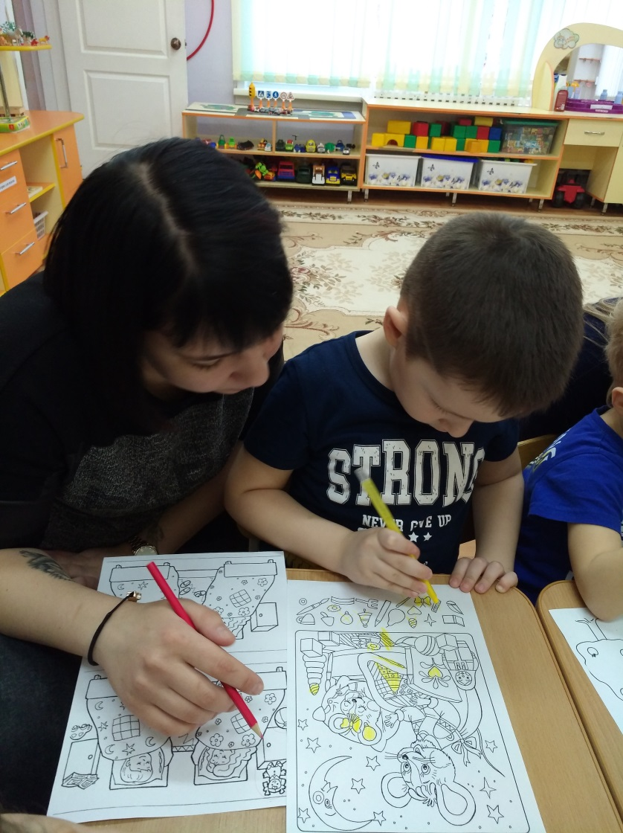

Slide 5
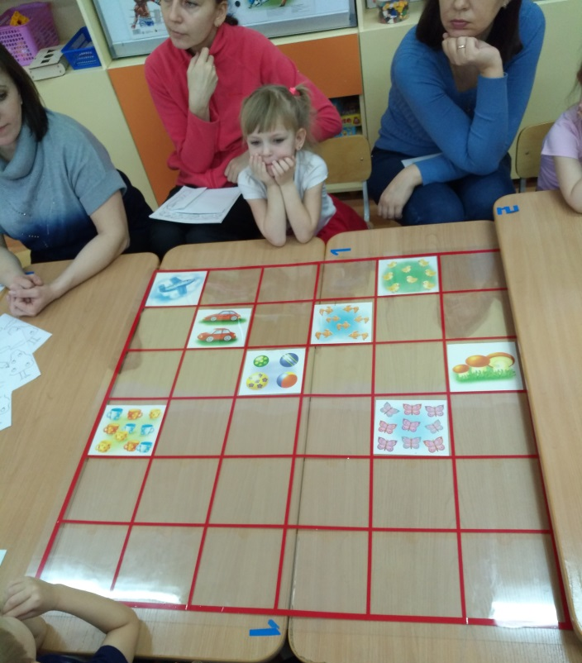
Использование различных тематических ковриков (игровое поле) позволяет ребенку расширить и систематизировать ранее полученные знания по темам игры, расширить активный и пассивный словарь малыша, а так же развивать логическое мышление и ориентировку в пространстве.

Slide 6
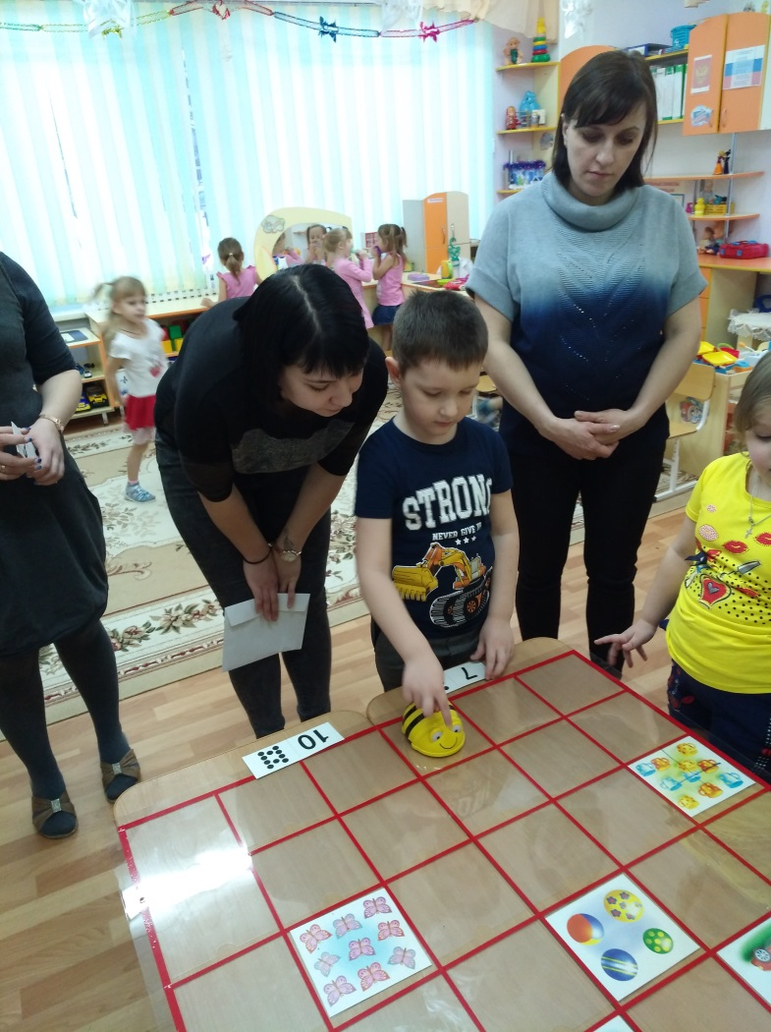
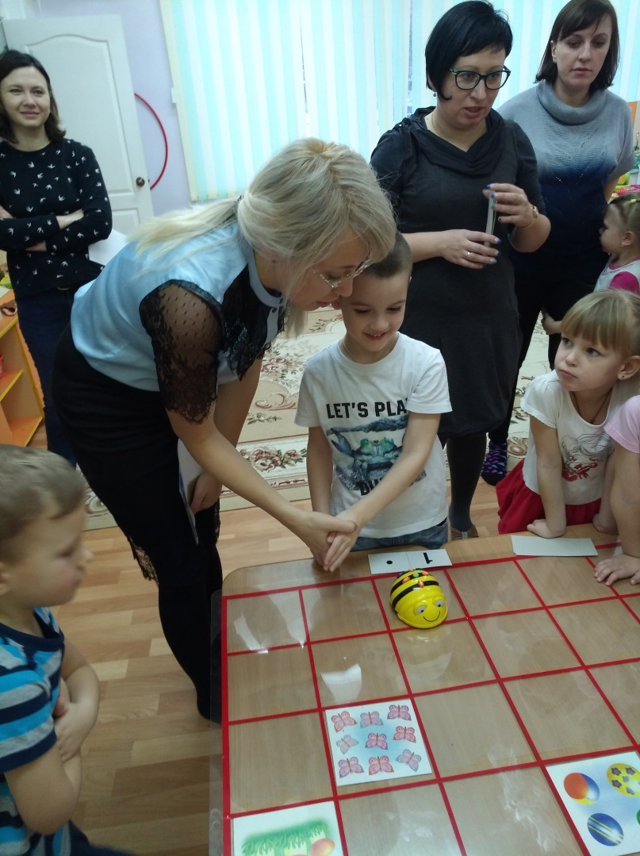

Slide 7
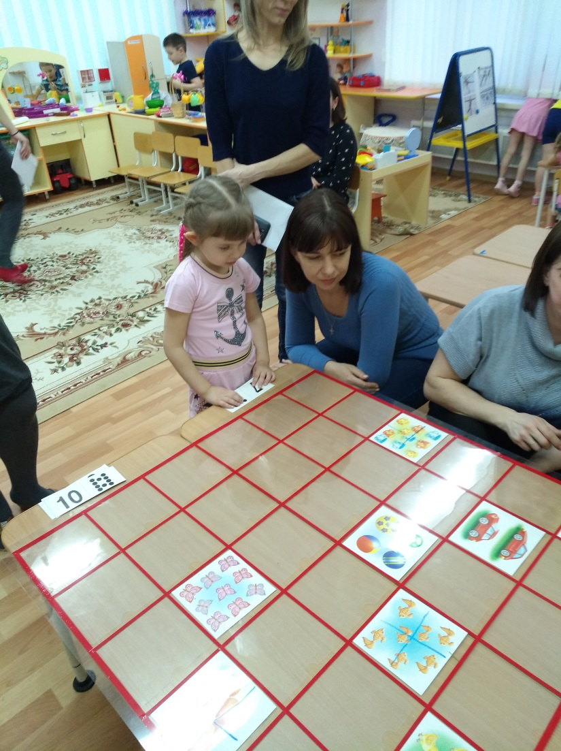
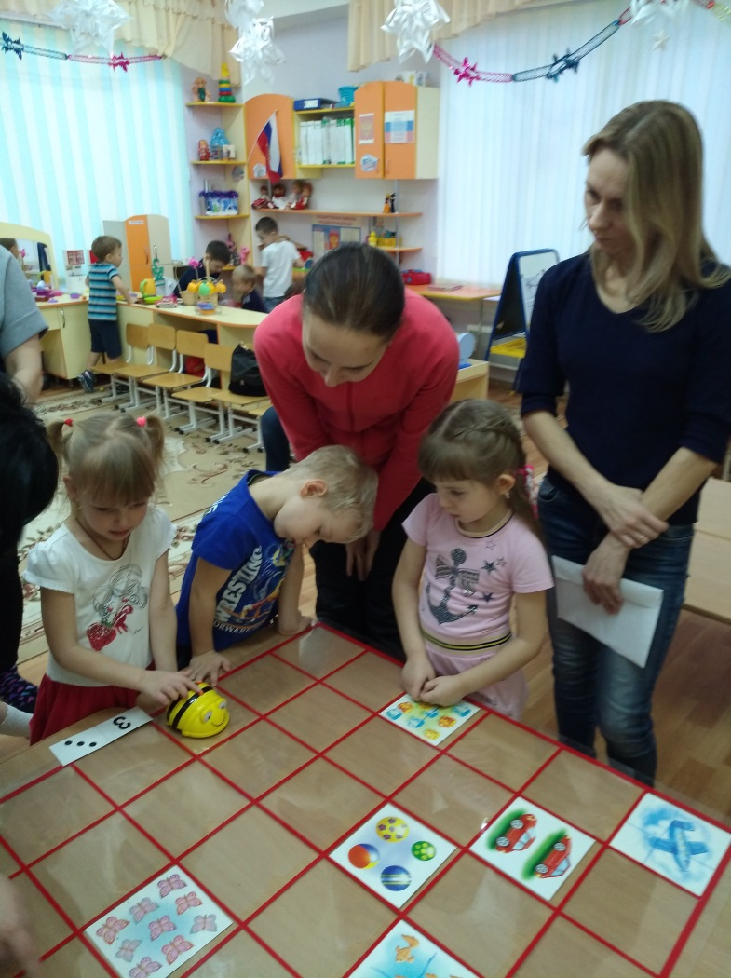

Slide 8
Спасибо за внимание!

